Slide 1

Булінг як соціально-психологічна форма насильства
М.І. Гречаник, доцентка кафедри психології

Slide 2
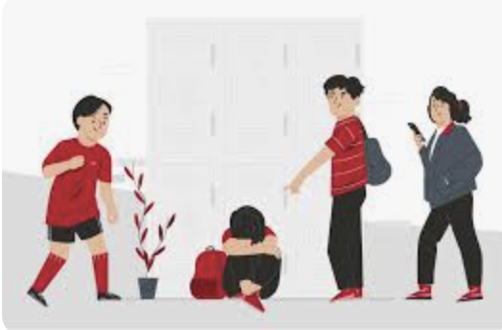
Булінг як інституціоналізована форма насильства в освітньому середовищі
Булінг є не випадковою міжособистісною сутичкою, а стійкою практикою асиметричного насильства, що відтворюється в межах освітньої взаємодії.
Його сутність полягає не лише в агресивній дії, а у системному виробництві підлеглості, страху, соціального виключення та приниження.
Булінг підтримується не тільки індивідуальними діями кривдника, а й нормами групи, мовчанням свідків, реакцією дорослих і культурою інституції.
Отже, булінг слід розглядати як явище, що поєднує психологічний, соціальний, владний і культурний виміри насильства.
Така оптика зміщує фокус із питання «хто винен?» до питання «які механізми дозволяють насильству ставати нормою?»

Slide 3
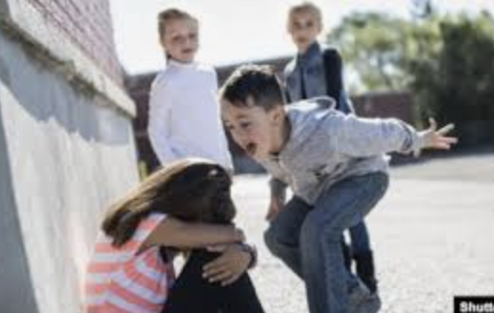
Цькування, також булінг (від англ. bullying — залякування, цькування, задирання) — різновид насильства; навмисне, що не має характеру самозахисту і не є санкціонованим нормативно-правовими актами держави, довготривале (повторюване) фізичне чи психологічне насильство з боку індивіда, чи групи, які мають певні переваги (фізичні, психологічні, адміністративні тощо) стосовно індивіда, і що відбувається переважно в організованих колективах з певною особистою метою (наприклад, бажання заслужити авторитет у бажаних осіб).

Slide 4
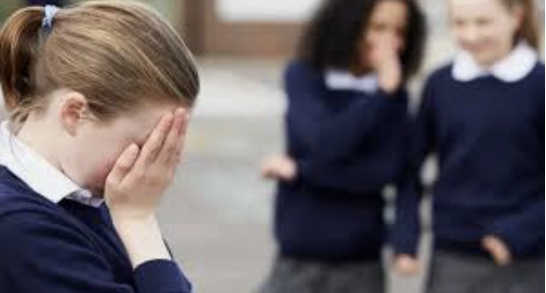
Від класичної дефініції до сучасного розуміння булінгу
У класичній традиції булінг визначається через три ключові ознаки:
умисність, повторюваність і дисбаланс сили.
Така концептуалізація пов’язана насамперед із роботами Dan Olweus, який заклав основу сучасних досліджень булінгу.
У цьому підході булінг розглядається не як випадковий конфлікт, а як стійка асиметрична взаємодія, у якій одна сторона систематично завдає шкоди іншій.
Саме ця логіка стала базою для подальших емпіричних досліджень і антибулінгових програм.
Olweus, D., & Limber, S. P. (2010). Bullying in school: evaluation and dissemination of the Olweus Bullying Prevention Program. American journal of Orthopsychiatry, 80(1), 124.
Olweus, D. (2013). School bullying: Development and some important challenges. Annual review of clinical psychology, 9(1), 751-780.

Slide 5
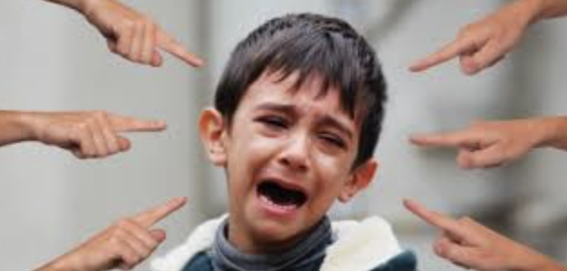
Булінг як груповий процес: внесок Christina Salmivalli
Сучасні дослідження показали, що булінг не можна пояснювати лише парою «кривдник — постраждала».
Christina Salmivalli запропонувала розглядати булінг як груповий процес, у якому важливу роль відіграють:
ініціатор, підсилювачі, асистенти, пасивні спостерігачі, захисники.
У цій перспективі булінг підтримується не тільки діями кривдника, а й соціальною динамікою групи, статусною боротьбою та мовчазною згодою оточення.
Саме з цього підходу виросли сучасні інтервенції, зокрема KiVa, що фокусуються не лише на кривднику й постраждалій, а на всьому колективі.

Slide 6
KiVa: доказова модель профілактики булінгу як групового явища
KiVa — це науково обґрунтована антибулінгова програма, розроблена у Фінляндії під керівництвом Christina Salmivalli в Університеті Турку.
Концептуально програма спирається на ідею, що булінг є не лише взаємодією «кривдник — постраждалий», а груповим процесом, який підтримується реакціями однолітків.
Ключова логіка KiVa полягає не тільки в припиненні окремих епізодів булінгу, а в зміні норм групи, зниженні соціальної винагороди за агресію та посиленні ролі захисників.
Програма поєднує універсальну профілактику для всіх учнів і цільові інтервенції у конкретних випадках булінгу
Дослідження у Фінляндії показали, що KiVa може сприяти зниженню булінгу та віктимізації, хоча ефективність залежить від якості впровадження, віку учнів і контексту.

Slide 7

Сучасні підходи: соціально-екологічна та інституційна перспектива
У новітніх підходах булінг розглядається як явище, що формується на кількох рівнях одночасно:
індивідуальному, міжособистісному, груповому, інституційному та культурному.
Дослідниці Dorothy Espelage, Susan Swearer, Shelley Hymel
показують, що булінг пов’язаний із шкільним кліматом, нормами групи,
психічним благополуччям, гендерними очікуваннями та ширшими формами насильства.
Сучасний міжнародний підхід, який підтримує UNESCO, наголошує на
загальношкільний / загальноосвітній підхід :
протидія булінгу потребує не точкової реакції, а системної роботи всієї освітньої інституції.
У цій перспективі булінг постає не лише як проблема окремих дітей, а
як індикатор культури взаємодії, влади, виключення
та безпеки в освітньому середовищі.

Slide 8
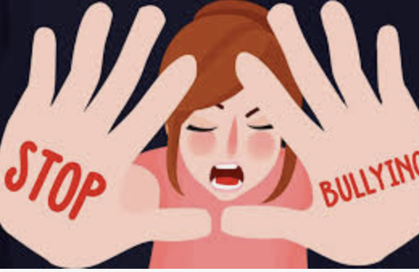
Булінг у сучасній науці: від індивідуальної агресії до багаторівневого явища
У сучасних дослідженнях булінг розглядається не лише як поведінка окремого кривдника,
а як багаторівневий соціальний процес.
Його виникнення і підтримка пов’язані з взаємодією
індивідуальних, групових, інституційних і культурних чинників.
Отже, булінг є не тільки проблемою міжособистісної агресії,
а й індикатором шкільного клімату, норм взаємодії та якості освітнього середовища.
Такий підхід пояснює, чому ефективна протидія булінгу потребує не лише індивідуальної роботи,
а системних інституційних рішень.

Slide 9
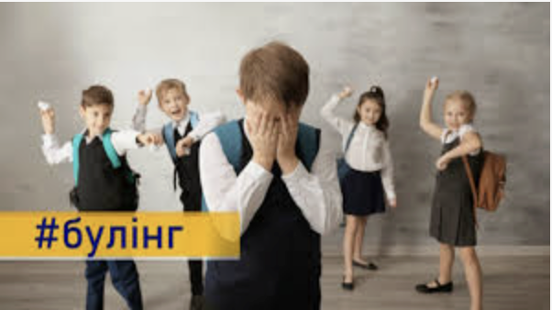
Вікові особливості булінгу: розвиткова динаміка форм і вразливостей
Булінг змінює свої форми залежно від віку, оскільки з розвитком дитини ускладнюються соціальне пізнання, статусна динаміка та способи впливу на однолітків
У молодшому віці частіше спостерігаються прямі та помітні форми: штовхання, образи, відбирання речей, виключення з гри.

Slide 10

Вікові особливості булінгу: розвиткова динаміка форм і вразливостей
У підлітковому віці зростає роль репутаційного, реляційного та статусного насильства: соціальне виключення, плітки, приниження в групі, маніпуляція належністю.
Із поширенням цифрової комунікації в старшому підлітковому віці більш помітними стають кібербулінг, публічне висміювання онлайн, поширення контенту та репутаційні атаки.
Отже, віковий аналіз булінгу вимагає врахування не лише частоти, а й зміни механізмів приниження, влади та соціального контролю

Slide 11
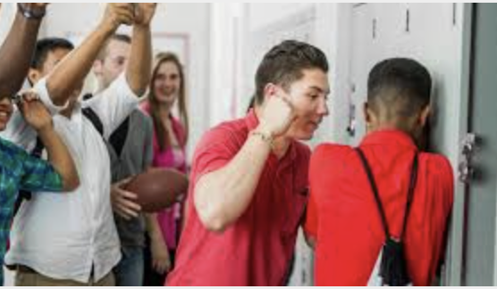
Гендерні чинники булінгу: норми, санкції та вразливості
Гендер впливає на булінг не лише через стать учасників, а через систему очікувань, норм і санкцій, які визначають, яка поведінка вважається «нормальною» або «неприйнятною» для хлопців і дівчат
Дослідження* показують, що хлопці частіше пов’язані з прямішими формами булінгу, тоді як дівчата частіше стикаються з реляційним (соціальними) та репутаційними формами; водночас ці відмінності не є універсальними й залежать від віку та контексту.
*Morales DX, Grineski SE, Collins TW. School bullying, body size, and gender: an intersectionality approach to understanding US children's bullying victimization. Br J Sociol Educ. 2019;40(8):1121-1137. doi: 10.1080/01425692.2019.1646115. Epub 2019 Aug 6. PMID: 33041392; PMCID: PMC7542988.

Slide 12

Важливим сучасним напрямом є вивчення gender-based bullying — насильства, що ґрунтується на покаранні за «невідповідність» гендерним нормам, гендерній експресії або сексуальній ідентичності.
Булінг, гомофобне цькування, сексуальні домагання та насильство у підліткових стосунках можуть утворювати спільний континуум гендерного насильства*
Отже, гендерний аналіз булінгу вимагає уваги не лише до форми агресії, а й до того, які саме відмінності, тіла, ролі та способи самовираження група карає або знецінює
Espelage DL, Ingram KM, Hong JS, Merrin GJ. Bullying as a Developmental Precursor to Sexual and Dating Violence Across Adolescence: Decade in Review. Trauma Violence Abuse. 2022 Oct;23(4):1358-1370. doi: 10.1177/15248380211043811. Epub 2021 Sep 14. PMID: 34519239; PMCID: PMC9425722.

Slide 13
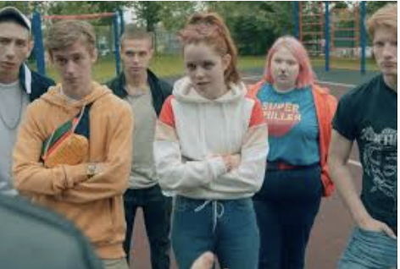
Соціальні чинники булінгу
Статусна конкуренція і прагнення популярності. Булінг може використовуватися як інструмент здобуття або утримання соціального статусу в групі, особливо коли агресивна поведінка асоціюється з видимістю, впливом і популярністю. Це добре показано в роботах J. K. Dijkstra та колег про ефект норми популярності (popularity-norm effect): коли агресивна поведінка популярних учнів стає нормативною, вона легше відтворюється іншими.
Dijkstra, J. K., Lindenberg, S., & Veenstra, R. (2008). Beyond the class norm: Bullying behavior of popular adolescents and its relation to peer acceptance and rejection. Journal of abnormal child psychology, 36(8), 1289-1299.

Slide 14

Соціальні чинники булінгу
Конформність і соціальний вплив однолітків. Булінг підтримується не лише особистою агресією, а й тиском групи: страхом бути виключеним, бажанням увійти в бажане коло спілкування, наслідуванням значущих ровесників. Це підкреслюють сучасні дослідження соціального впливу серед підлітків, зокрема T. Stahel.
Stahel, T., Moody, Z., & Darbellay, F. (2025). Bullying in adolescence: social influence and student relationships. Contemporary school psychology, 29(3), 519-537.

Slide 15
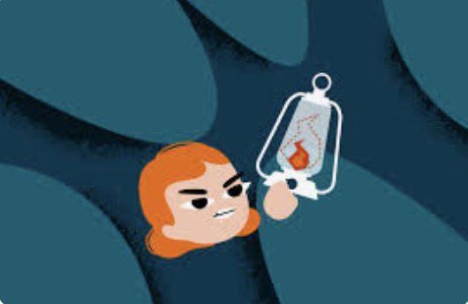
Культурні чинники булінгу
Культурні норми допустимості приниження. Те, що в одному середовищі визначається як насильство, в іншому може знецінюватися як «жарт», «традиція» або «перевірка на міцність». Дослідження K. Milnes підкреслює потребу культурно обумовлене розуміння булінгу (culturally situated understanding of bullying )— тобто розуміння булінгу в конкретному соціокультурному контексті.
Milnes, K., Turner-Moore, R., & Gough, B. (2022). Towards a culturally situated understanding of bullying: Viewing young people’s talk about peer relationships through the lens of consent. Journal of Youth Studies, 25(10), 1367-1385.

Slide 16
Культурні чинники булінгу
Крос-культурні відмінності у формах і поширеності булінгу. Дані порівняльних досліджень показують, що частота, форми та гендерні патерни булінгу можуть істотно різнитися між країнами й освітніми контекстами; це засвідчують роботи M. Pörhölä щодо університетського булінгу та огляди культурних відмінностей у різних суспільствах.
Pörhölä, M., Cvancara, K., Kaal, E. et al. Bullying in university between peers and by personnel: cultural variation in prevalence, forms, and gender differences in four countries. Soc Psychol Educ 23, 143–169 (2020).

Slide 17

Булінг у правовому полі України: визначення та нормативна рамка
В українському законодавстві булінг закріплений у Законі України «Про освіту» як діяння учасників освітнього процесу, що полягають у психологічному, фізичному, економічному, сексуальному насильстві, зокрема із застосуванням електронних комунікацій, які вчиняються щодо малолітньої чи неповнолітньої особи або такою особою щодо інших учасників освітнього процесу.

Slide 18
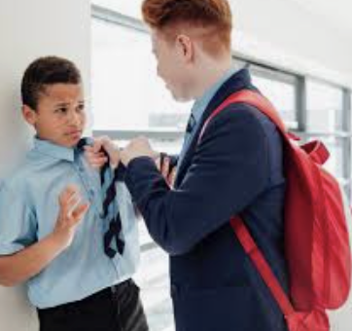
Булінг у правовому полі України: визначення та нормативна рамка
українська правова рамка трактує булінг не як «побутовий конфлікт»,
а як окрему форму насильства в освітньому середовищі, що потребує спеціальної процедури реагування.
Правове регулювання булінгу в Україні спирається щонайменше на три ключові документи:
Закон України «Про освіту», статтю 173-4 КУпАП та Порядок реагування на випадки булінгу,
затверджений наказом МОН № 1646 від 28.12.2019
Типовими ознаками булінгу в законі визначено: систематичність, наявність сторін (кривдник, потерпілий, можливі спостерігачі) та заподіяння або загрозу заподіяння психічної чи фізичної шкоди, приниження, страху, тривоги, соціальної ізоляції.

Slide 19
Реагування на булінг в Україні: процедура, обов’язки закладу освіти і відповідальність
Порядок реагування на випадки булінгу, затверджений МОН, визначає механізм дій закладу освіти:
прийняття заяви, інформування керівника, скликання комісії з розгляду випадку,
документування та вжиття заходів реагування.
Порядок поширюється на заклади освіти всіх типів і форм власності, крім закладів освіти дорослих,
у тому числі післядипломної освіти.
Адміністративна відповідальність за булінг передбачена
статтею 173-4 Кодексу України про адміністративні правопорушення;
окремо в цій статті передбачена відповідальність за неповідомлення керівником закладу освіти
уповноваженим підрозділам Національної поліції про випадки булінгу.
Отже, заклад освіти має не лише моральний, а й
юридичний обов’язок реагувати на випадки булінгу в межах визначеної процедури.
Для психолога це означає роботу не поза системою, а в межах
інституційного механізму реагування, де важливими є фіксація, комунікація,
участь у комісії та підтримка постраждалих.

Slide 20


Булінг і конфлікт: принципові відмінності
У конфлікті сторони можуть по черзі виступати ініціаторами й опонентами; у булінгу ж одна сторона
хронічно займає домінантну позицію, а інша опиняється в позиції вразливості.
Конфлікт не обов’язково спрямований на приниження чи соціальне виключення,
тоді як булінг часто включає страх, сором, ізоляцію та втрату безпеки.
Отже, ключове питання полягає не лише в наявності суперечки, а в тому,
чи є тут насильницька асиметрія влади і повторюваний характер шкоди
Конфлікт зазвичай передбачає відносно симетричну взаємодію,
у якій сторони мають порівнювані можливості впливу, захисту та відповіді.
Булінг є формою насильства, для якої характерні
систематичність, дисбаланс сили та стійке заподіяння шкоди.

Slide 21
Чому булінг часто помилково сприймають як конфлікт
В освітньому середовищі булінг нерідко знецінюється як «дитяча сварка», якщо увага зосереджується лише на окремому епізоді, а не на його повторюваності та передісторії.
Особливо часто недооцінюються непрямі форми булінгу: соціальне виключення, плітки, репутаційні атаки, мовчазний бойкот, цифрове висміювання.
Помилка виникає тоді, коли дорослі оцінюють лише видимий конфліктний момент, але не враховують дисбаланс сили, групову підтримку агресора, страх постраждалого та хронічність ситуації.
Хибне трактування булінгу як конфлікту може призводити до неадекватних інтервенцій, зокрема до вимоги «примирення» там, де насамперед потрібні захист, фіксація факту насильства і системне реагування.
Для психолога критично важливо аналізувати не лише подію, а структуру взаємин навколо неї.

Slide 22
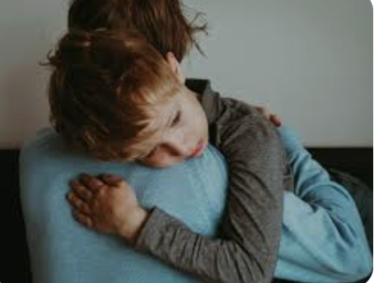
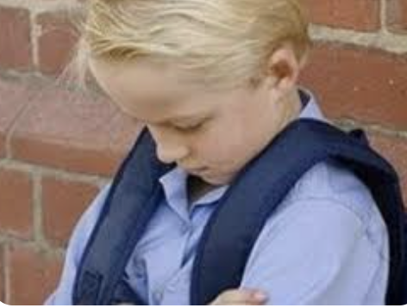
Ознаки булінгу у поведінці постраждалої дитини, підлітка або студента
Одними з найтиповіших індикаторів булінгу є уникання закладу освіти, зниження залученості, страх перед заняттями або дорогою до навчального закладу. Це регулярно описується в клінічних і оглядових роботах з теми булінгу. J. Lamb та співавт. підкреслюють, що віктимізація часто супроводжується безсиллям і труднощами самозахисту
Lamb J, Pepler DJ, Craig W. Approach to bullying and victimization. Can Fam Physician. 2009 Apr;55(4):356-60. PMID: 19366941; PMCID: PMC2669002.

Slide 23


Ознаки булінгу у поведінці постраждалої дитини, підлітка або студента
На емоційному рівні можуть з’являтися тривога, пригнічений настрій, сором, дратівливість, замкненість, сльозливість, зниження самооцінки; довготривало булінг пов’язаний із підвищеним ризиком психічних порушень, що показує, зокрема, Louise Arseneault
Arseneault L. Annual Research Review: The persistent and pervasive impact of being bullied in childhood and adolescence: implications for policy and practice. J Child Psychol Psychiatry. 2018 Apr;59(4):405-421. doi: 10.1111/jcpp.12841. Epub 2017 Nov 14. PMID: 29134659; PMCID: PMC6542665.

Slide 24
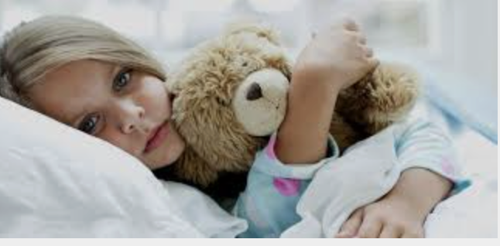
Ознаки булінгу у поведінці постраждалої дитини, підлітка або студента
Частими є також соматичні скарги без очевидної медичної причини: головний біль, біль у животі, проблеми зі сном, втома, напруження, поганий апетит. Такі прояви окремо описують педіатричні джерела Американської академії педіатрії.
Samko, T., & DeRidder, C. A. School-Related Violence and Bullying.

Slide 25


Ознаки булінгу у поведінці постраждалої дитини, підлітка або студента
У навчальній сфері насторожують раптове падіння успішності, труднощі концентрації, пропуски занять, втрата мотивації, погіршення відчуття приналежності до групи. Дослідження також показують зв’язок булінгу зі зниженням шкільної/академічної адаптації.
Wang YJ, Chen IH. Effect of School Bullying on Students' Peer Cooperation: A Moderated Mediation Model. Children (Basel). 2023 Dec 21;11(1):11. doi: 10.3390/children11010011. PMID: 38275432; PMCID: PMC10814818.

Slide 26
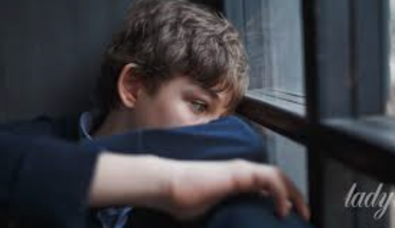
Непрямі індикатори булінгу
Ознаками булінгу можуть бути не лише реакції постраждалого, а й зміни в груповій взаємодії: ізоляція, бойкот, раптове виключення з чатів, мовчазне уникання, публічне висміювання або репутаційні атаки. Непрямі форми булінгу добре описані в оглядах віктимізації та знущання з боку однолітків (peer bullying)*
Eastman M, Foshee V, Ennett S, Sotres-Alvarez D, Reyes HLM, Faris R, North K. Profiles of internalizing and externalizing symptoms associated with bullying victimization. J Adolesc. 2018 Jun;65:101-110. doi: 10.1016/j.adolescence.2018.03.007.

Slide 27
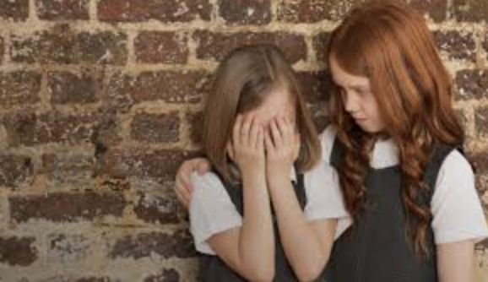
Непрямі індикатори булінгу
Для психолога важливо враховувати, що наслідки булінгу стосуються не лише жертви: свідки теж можуть демонструвати тривогу, напруження, зниження почуття безпеки, що показують дослідження Amanda Midgett та колег.
Midgett A, Doumas DM. Witnessing Bullying at School: The Association between Being a Bystander and Anxiety and Depressive Symptoms. School Ment Health. 2019 Sep;11(3):454-463. doi: 10.1007/s12310-019-09312-6.

Slide 28

Непрямі індикатори булінгу
Окрему увагу слід приділяти цифровим індикаторам: страху перевіряти телефон, різкій зміні онлайн-поведінки, видаленню акаунтів, емоційним зривам після повідомлень; кібербулінг може бути особливо дистресогенним через анонімність і постійну доступність.
Miller HH, Jenkins L, Putzeys S, Kaminski S, Woodall M. Bullying Victimization and Adverse Childhood Experiences: Retrospective Reports of Relative Impact on Emotional Distress. J Child Adolesc Trauma. 2023 Aug 21;17(2):481-493. doi: 10.1007/s40653-023-00567-5.

Slide 29

Непрямі індикатори булінгу
Якщо йдеться про підлітків і студентів, насторожують також самоізоляція, різке звуження кола спілкування, зміна маршруту пересування, уникання спільних просторів, мовчазна згода групи на приниження. Це вимагає аналізу не лише окремої особи, а всієї соціальної ситуації.
Segovia-González, M., Ramírez-Hurtado, J.M. & Contreras, I. Analyzing the Risk of Being a Victim of School Bullying. The Relevance of Students’ Self-Perceptions. Child Ind Res 16, 2141–2163 (2023). https://doi.org/10.1007/s12187-023-10045-x

Slide 30
Роль психолога в розпізнаванні та первинному реагуванні на булінг
Психолог є однією з ключових фігур раннього виявлення булінгу, оскільки працює не лише з індивідуальними скаргами, а й із поведінковими змінами, груповою динамікою та шкільним кліматом
У професійній логіці психолог не зводить ситуацію до «сварки», а оцінює повторюваність, дисбаланс сили, соціальне виключення, роль свідків і рівень ризику для постраждалого
На етапі первинного реагування важливими є: безпечне вислуховування, валідація переживань, фіксація фактів, оцінка потреб і передача інформації в межах інституційної процедури
Психолог не має обмежуватися індивідуальною бесідою з постраждалим, а повинен враховувати контекст класу/групи, позицію педагогів і механізми підтримки або замовчування насильства.

Slide 31
Роль психолога у профілактиці булінгу: від індивідуальної допомоги до роботи з кліматом
Сучасні професійні стандарти розглядають психолога як учасника системної профілактики, а не лише як спеціаліста для реагування після інциденту.
Психолог може брати центральну участь у виборі, впровадженні та оцінюванні антибулінгових програм, а також у зборі даних про досвід учнів і студентів.
До його функцій належать психоосвіта, розвиток соціально-емоційних навичок, підтримка захисних норм у групі, консультування педагогів і участь у формуванні безпечного освітнього середовища.
У цій перспективі психолог є не лише помічником окремої дитини, а й агентом зміни інституційного клімату, який підтримує превентивні та відновні практики в закладі освіти

Slide 32
Чого психологу не варто робити у ситуації булінгу
Не варто знецінювати повідомлення про булінг фразами на кшталт:
«це звичайна сварка», «діти самі розберуться», «таке буває у всіх».
Таке реагування підвищує ризик повторної травматизації та знижує готовність звертатися по допомогу.
Не слід поспішно примирювати сторони, якщо є ознаки дисбалансу сили, систематичності та страху.
Практики медіації не вважаються доречними в ситуаціях, де йдеться саме про булінг як форму насильства.
Не можна перекладати відповідальність на постраждалу особу через запитання типу:
«А що ти зробив(ла), щоб їх спровокувати?» або «Чому ти раніше не сказав(ла)?».
Такий підхід посилює сором і самообвинувачення.
Не варто обмежуватися лише бесідою з окремою дитиною чи студентом,
ігноруючи групову динаміку, роль свідків, позицію педагогів і інституційний контекст.
Сучасні підходи до профілактики булінгу наголошують на системному реагуванні.
Не можна порушувати межі професійної ролі: психолог має діяти
в межах процедури закладу освіти, етичних стандартів і правового порядку реагування,
а не замінювати собою адміністрацію чи дисциплінарний механізм.

Slide 33
Мобінг : поняття і ключові ознаки
Мобінг у науковій традиції пов’язують насамперед із робочим середовищем і розглядають як форму тривалого психологічного переслідування, приниження та стигматизації в організації. Таку рамку заклав Heinz Leymann, який одним із перших системно описав мобінг як організаційне насильство.
Leymann, H. (1990). Mobbing and psychological terror at workplaces. Violence and victims, 5(2), 119-126.

Slide 34

На відміну від разового конфлікту, мобінг є повторюваним, затяжним процесом, у якому людина поступово втрачає можливість ефективного захисту, а ситуація часто супроводжується ізоляцією, дискредитацією та підривом професійної позиції.
Nielsen, M. B., & Einarsen, S. V. (2018). What we know, what we do not know, and what we should and could have known about workplace bullying: An overview of the literature and agenda for future research. Aggression and violent behavior, 42, 71-83.

Slide 35

У сучасній літературі з workplace bullying мобінг описують як явище, що може включати чутки, публічне знецінення, ігнорування, виключення з комунікації, підрив репутації, системне приниження, зловживання владою.
Obermeier Pérez, M. L. (2025). Academic mobbing in a higher education institution. An auto ethnography. Cogent Education, 12(1). https://doi.org/10.1080/2331186X.2025.2580725

Slide 36
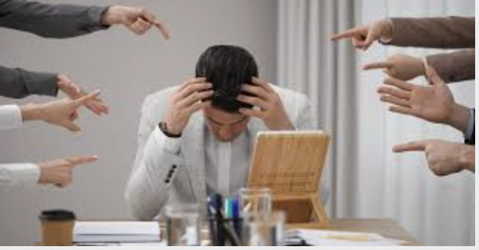
Прояви мобінгу
Мобінг може набувати як горизонтальної форми (між колегами), так і вертикальної — з боку керівництва або осіб із вищим статусом
Для академічного та педагогічного, організаційного середовища типові такі прояви: системне знецінення компетентності, виключення з робочих і комунікаційних процесів, дискредитація, поширення чуток, підрив професійної репутації, ізоляція, тиск через оцінювання чи адміністративні важелі

Slide 37

Наслідками мобінгу є хронічний стрес, тривога, виснаження, професійне вигорання, намір звільнитися або вийти з академічного середовища, а також підрив психологічної безпеки всього колективу.

Slide 38
Індивідуальна підготовка до практичного відпрацювання в трійках
Тема: Первинне реагування психолога на ситуацію булінгу
Завдання:
Підготуйте короткий алгоритм дій психолога у ситуації підозри на булінг.
У вашому алгоритмі мають бути відображені такі блоки:
Як розпізнати, що йдеться саме про булінг, а не про звичайний конфлікт.
Які перші кроки під час первинного контакту з постраждалою особою.
Що не варто робити, щоб не посилити травматизацію.
Які ознаки ризику потребують особливої уваги.
Як діяти в межах інституційної та правової процедури.
Якою може бути первинна підтримка постраждалого / постраждалої.
Форма підготовки:
1 сторінка
у вигляді схеми, таблиці, покрокового алгоритму або чекліста
без суцільного великого тексту з опорою на матеріал лекції – невеличкий чек-ліст для допомоги на практичному занятті

